Slide 1
Közkönyvtári pénzügyek:
a Csorba Győző Könyvtár gazdasági helyzetének (át)alakulása 2019–2023 között
Miszler Tamás
Csorba Győző Könyvtár
Budapest, ELTE, 2023.11.28.

Slide 2
Pécsi Tudásközpont
központi telephely
65-35% tulajdoni arány
51-49% használati arány
14%?
13.000 m²
Pécsi Tudásközpont Kft. szerepe (9 fős cég)
(Pécsi Tudományegyetem a tulajdonos)

Slide 3
Szolgáltatásintegráció

Slide 4
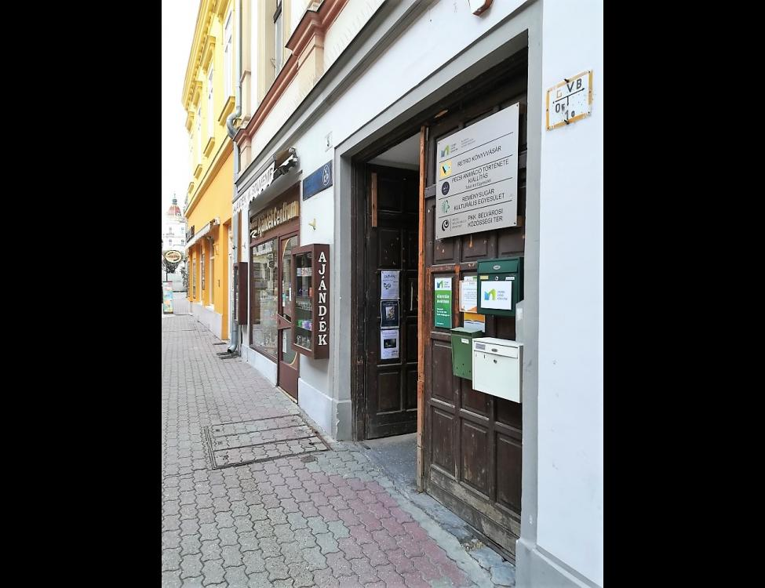
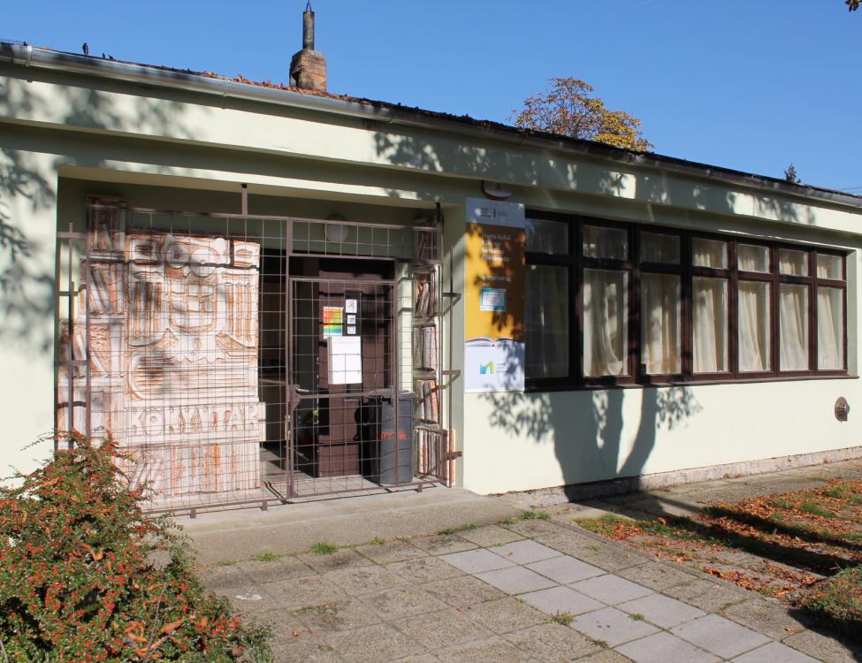
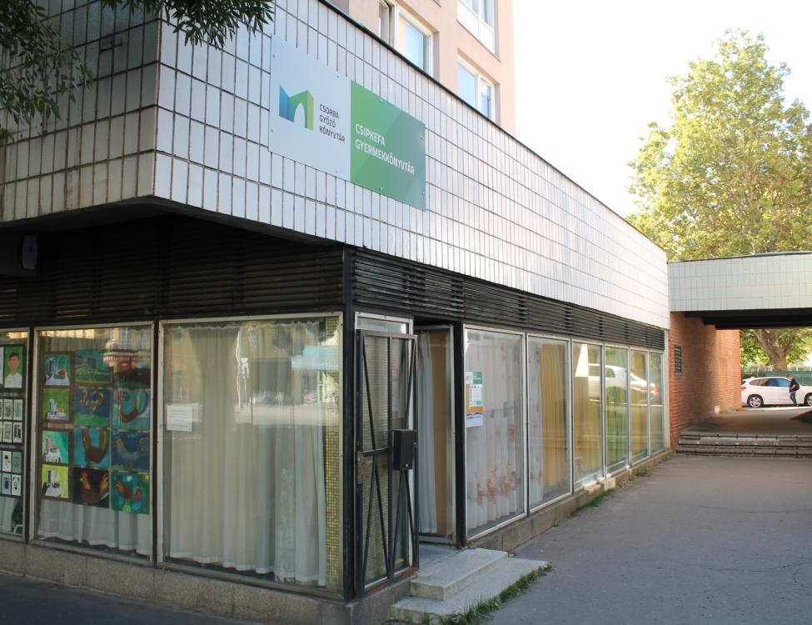
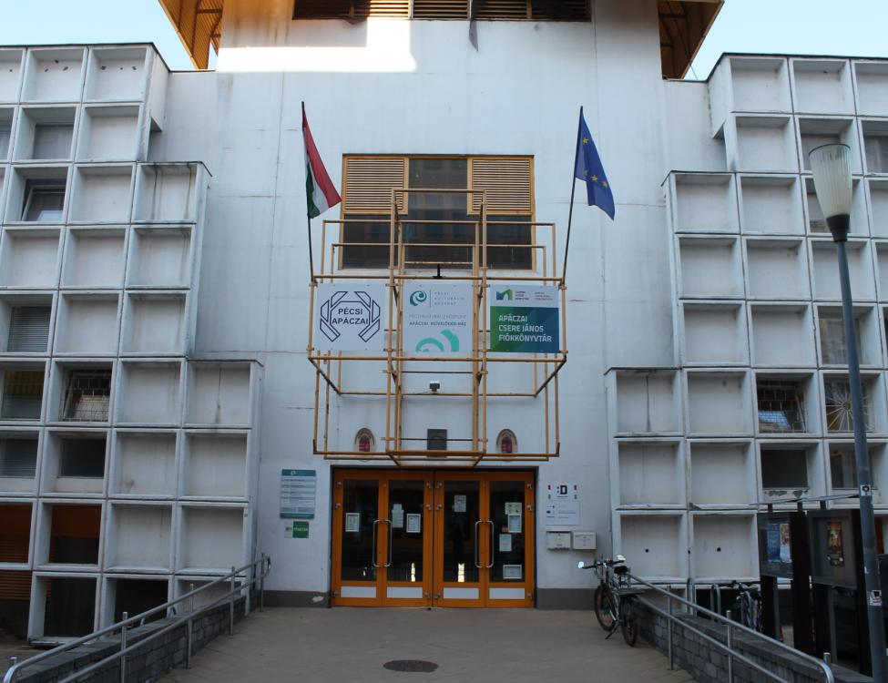
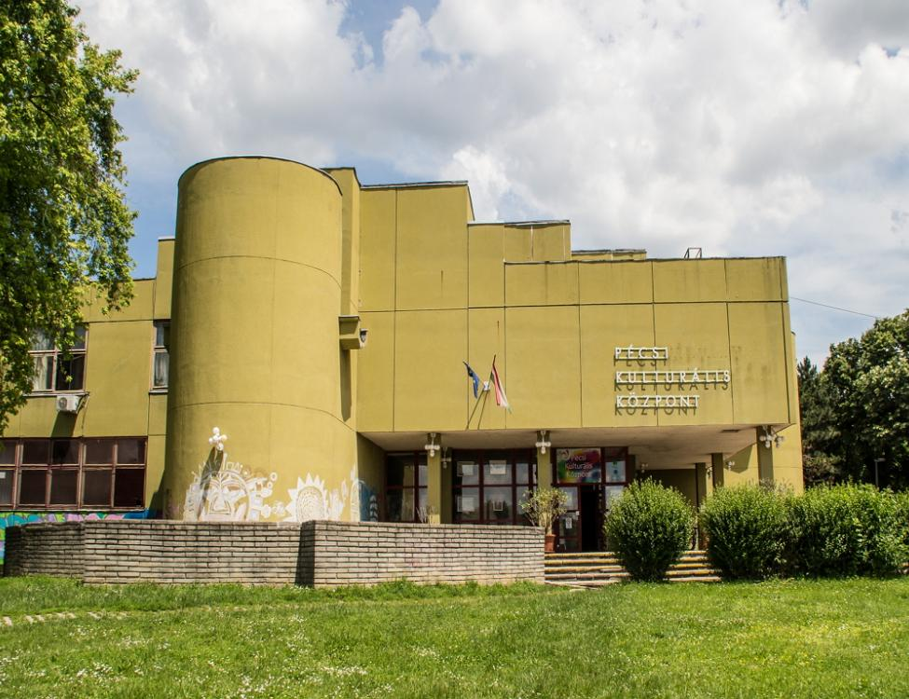
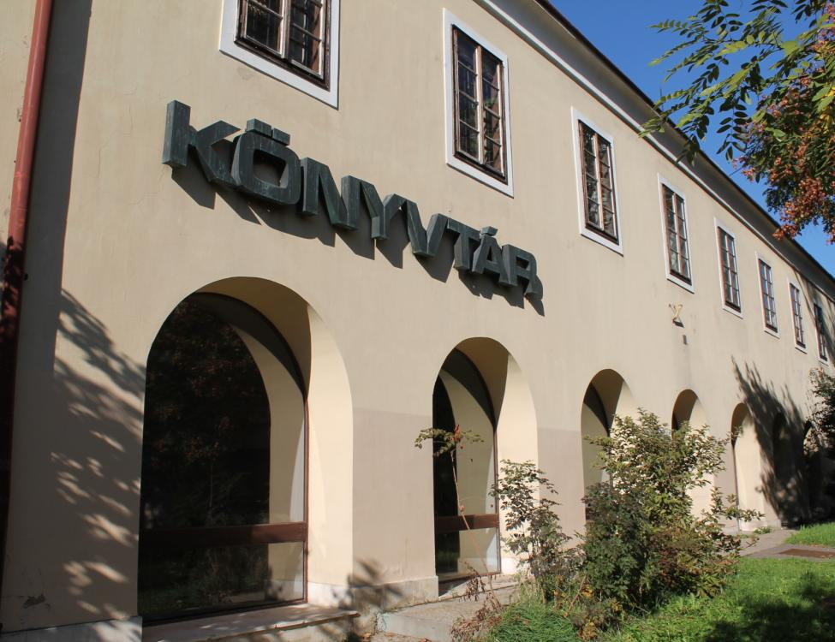
Fiókkönyvtárak

Slide 5
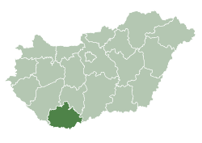
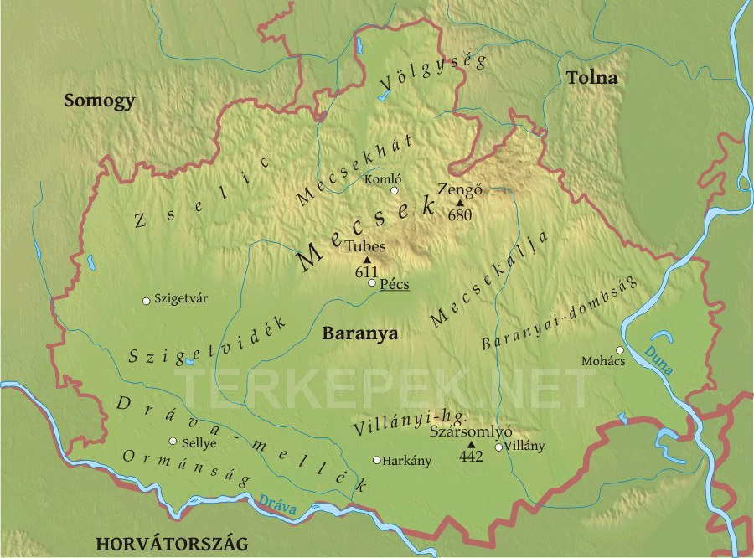
Baranya megye számokban 2022
301 település
286 KSZR település
Megye lakossága: 375.613 fő
Pécs lakossága: 143.515 fő

Slide 6
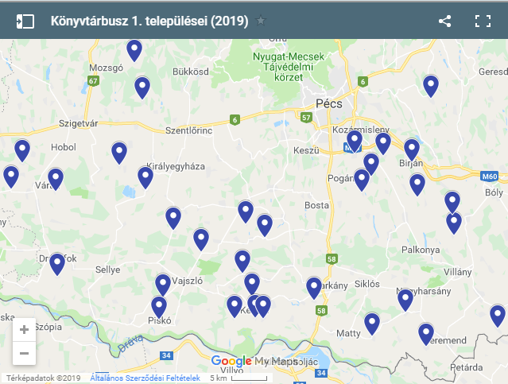
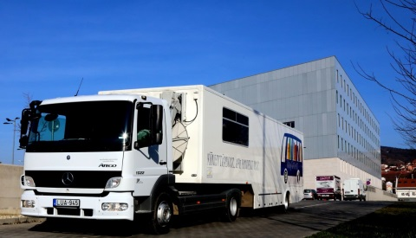
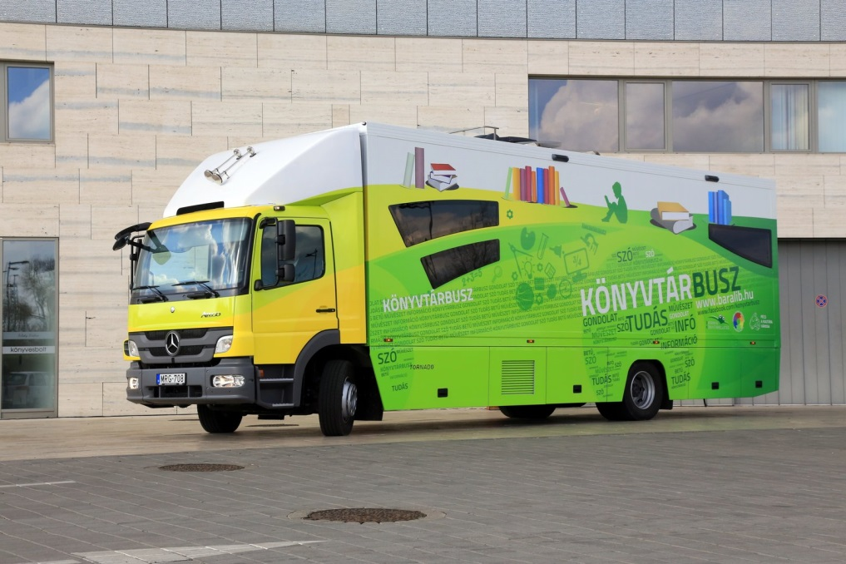
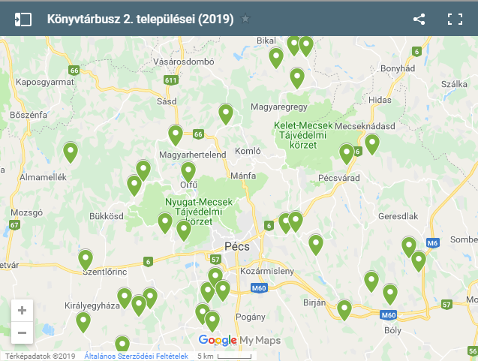
Pécsi könyvtárbuszok

Slide 7
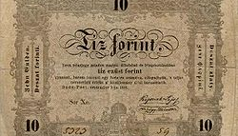
Gazdálkodás szervezése
2015-2018: Elszámolóház
2019- : Költségvetési és Közgazdasági Főosztály – egy gazdasági vezető az összes intézményben
2020-tól csak személyi jellegű kiadások tervezése
3 fős gazdasági személyzet – gazdasági és munkaügyi ügyintézők

Slide 8
Garantált bérminimum alakulása 2019-2023
 | Garantált bérminimum | Eltérés az előző évhez képest (%)
2019 | 195.000 Ft
2020 | 210.600 Ft | 7,7
2021 | 219.000 Ft | 3,9
2022 | 260.000 Ft | 18,2
2023 | 296.400 Ft | 14,0

Slide 9
Csorba Győző Könyvtár átlag béreinek (K1101) alakulása 2019-2022
 | Átlag illetmény | Eltérés az előző évhez képest (%)
2019 | 240 758 Ft
2020 | 253 074 Ft | 5,1
2021 | 246 218 Ft | -2,7
2022 | 279 491 Ft | 13,5

Slide 10
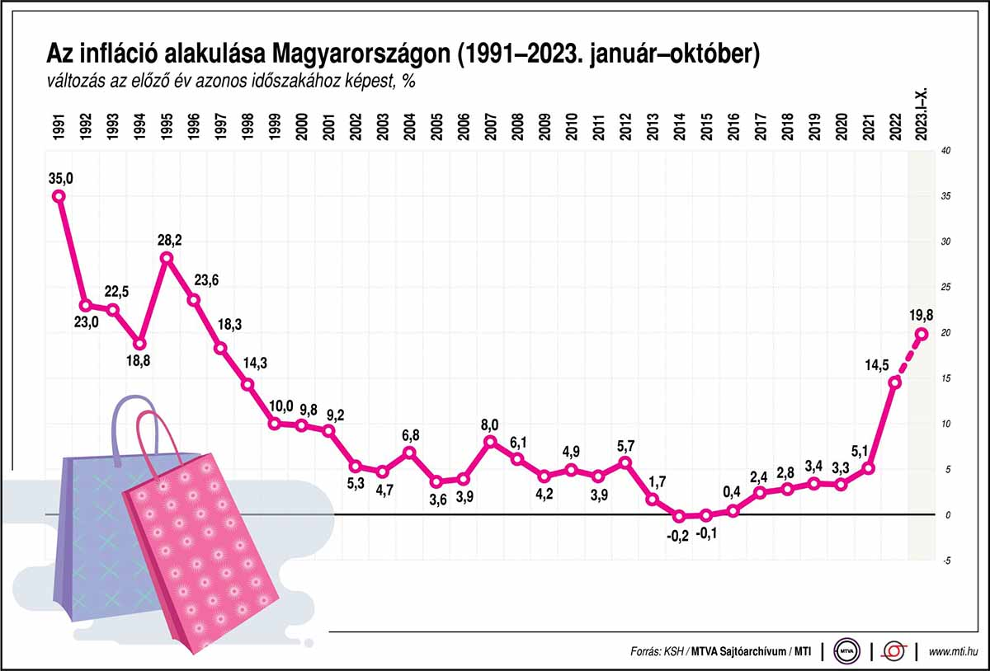
Infláció alakulása Magyarországon 2019-2023
 | Infláció mértéke az előző évhez képest
2019 | 3,4%
2020 | 3,3%
2021 | 5,1%
2022 | 14,5%
2023 I-X. | 19,8%

Slide 11
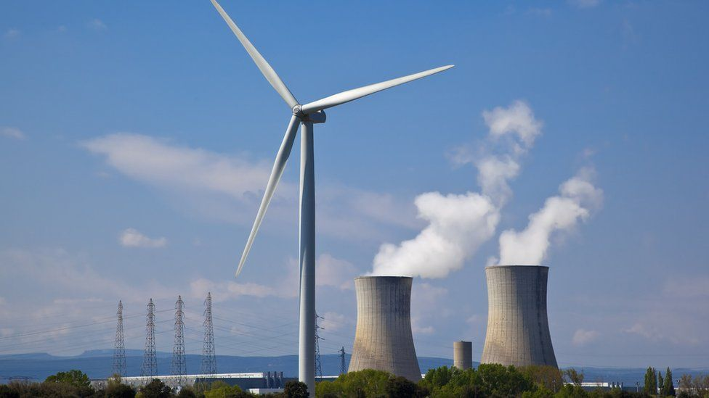
Kihívások 2020-tól

Slide 12
Csorba Győző Könyvtár forrásai 2019-2023
 | Állami támogatás (millió Ft) | KSZR támogatás (millió Ft)
2019 | 210 | 202,3
2020 | 210 | 202,3
2021 | 210 | 202,3
2022 | 267,1 | 202,3
2023 | 267,1 | 202,3

Slide 13
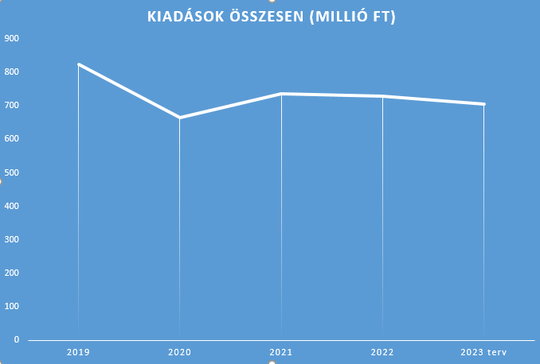
Csorba Győző Könyvtár kiadásai (K1-K8) 2019-2023
 | Kiadás összesen (millió Ft) | Eltérés az előző évhez képest (%)
2019 | 825,1
2020 | 665,6 | -19,4
2021 | 735,3 | 10,4
2022 | 729,3 | -0,81
2023 terv | 706,1 | -3,18

Slide 14
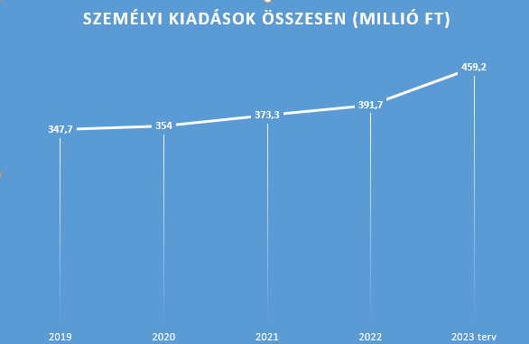
Csorba Győző Könyvtár személy jellegű kiadásai (K1-K2) 2019-2023
 | Kiadás összesen (millió Ft) | Eltérés az előző évhez képest (%)
2019 | 347,7
2020 | 354,0 | 1,8
2021 | 373,3 | 5,4
2022 | 391,7 | 4,9
2023 terv | 459,2 | 17,2

Slide 15
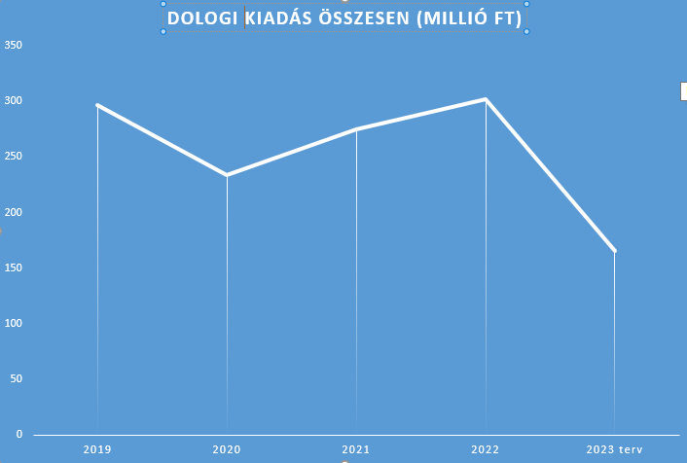
Csorba Győző Könyvtár dologi kiadásai (K3) 2019-2023
 | Kiadás összesen (millió Ft) | Eltérés az előző évhez képest (%)
2019 | 296,7
2020 | 233,6 | -21,27
2021 | 275,2 | 17,8
2022 | 301,8 | 9,6
2023 terv | 165,2 | -45,26

Slide 16
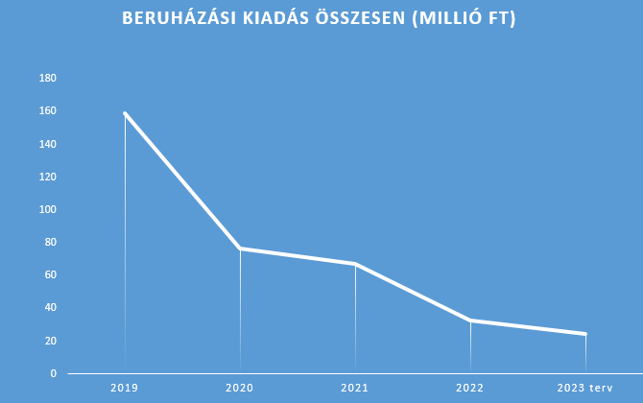
Csorba Győző Könyvtár beruházási kiadásai (K6) 2019-2023
 | Kiadás összesen (millió Ft) | Eltérés az előző évhez képest (%)
2019 | 159,3
2020 | 76,4 | -52
2021 | 67,3 | -11,9
2022 | 32,5 | -51,7
2023 terv | 24,5 | -24,61

Slide 17
Csorba Győző Könyvtár eszközállományának bruttó növekedése 2019-2023
 | Tárgyi eszköz növekedés (Ft) | Tárgyi eszköz bruttó átlagértéke (mrd Ft)
2019 | 185 551 622 | 3,56
2020 | 142 363 581 | 3,46
2021 | 110 046 518 | 3,52
2022 | 60 914 802 | 3,38

Slide 18
Csorba Győző Könyvtár likviditásának alakulása 2018-2022
 | Kötelezettségek nagysága (Ft) | Pénzeszközök (Ft)
2018 | 66 989 288 | 35 111 812
2019 | 12 635 582 | 51 581 791
2020 | 33 796 810 | 51 027 818
2021 | 1 176 341 | 13 485 770
2022 | 3 391 628 | 24 604 262

Slide 19
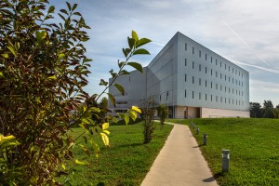
Tudásközpont üzemeltetési kiadásai 2019-2023
 | Kiadás összesen (millió Ft) | Eltérés az előző évhez képest (%)
2019 | 118 250 000
2020 | 106 082 000 | -10,3
2021 | 110 647 000 | 4,3
2022 | 146 120 000 | 32,0
2023 | Kb. 149 512 000 | 2,3

Slide 20
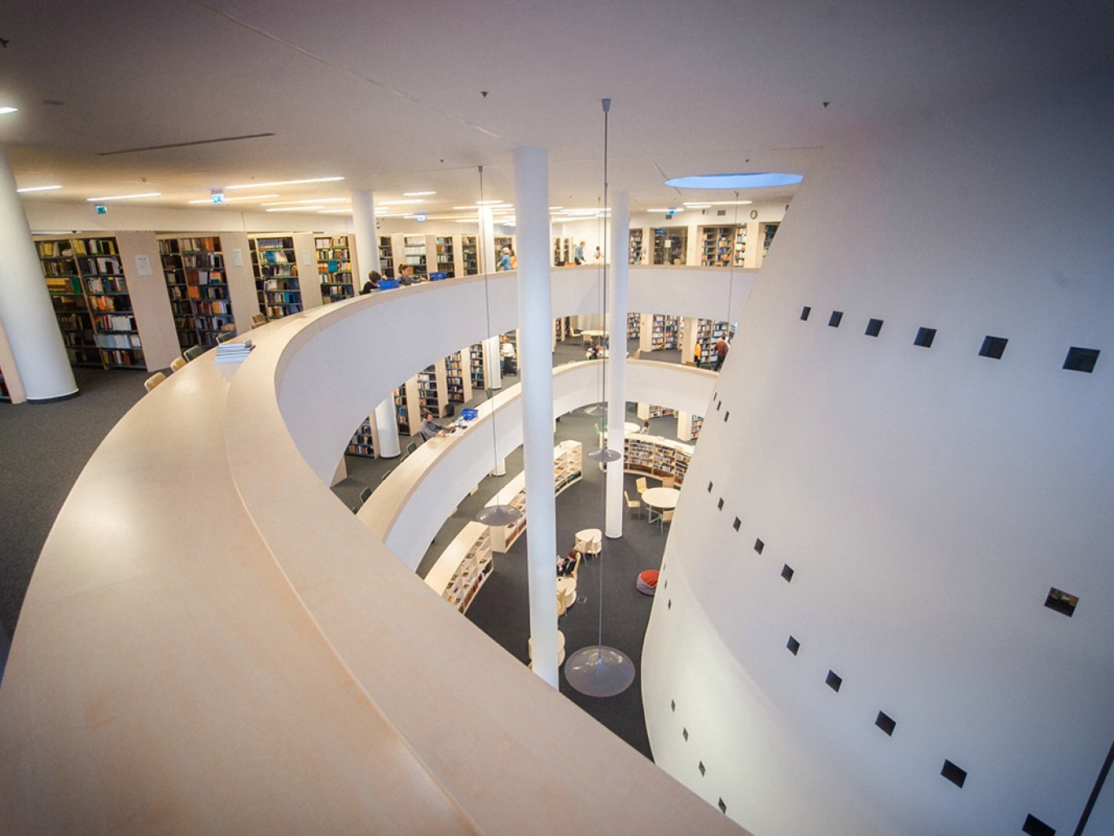
Tudásközpont épületének villamosenergia fogyasztása 2019-2023 között
 | Fogyasztás (kWh) | 1 kWh egységára (nettó, Ft)
2019 | 1 191 711 | 28,3
2020 | 1 001 491 | 33,8
2021 | 936 848 | 31,2
2022 | 882 964 | 69,1
2023 | Kb. 800 000 | 110,4

Slide 21
Mely területek a vesztesek? Mégis hogyan működik?
Könyvbeszerzés
Informatikai eszközök beszerzése
Könyvtári programok (főleg KSZR)
KSZR települések eszköz-, bútorbeszerzései (286 település)
 | KSZR támogatás (millió Ft) | Könyvtári működtetés (millió Ft)
2020 | 202,3 | 43
2021 | 202,3 | 74
2022 | 202,3 | 107
2023 | 202,3 | Kb. 107

Slide 22
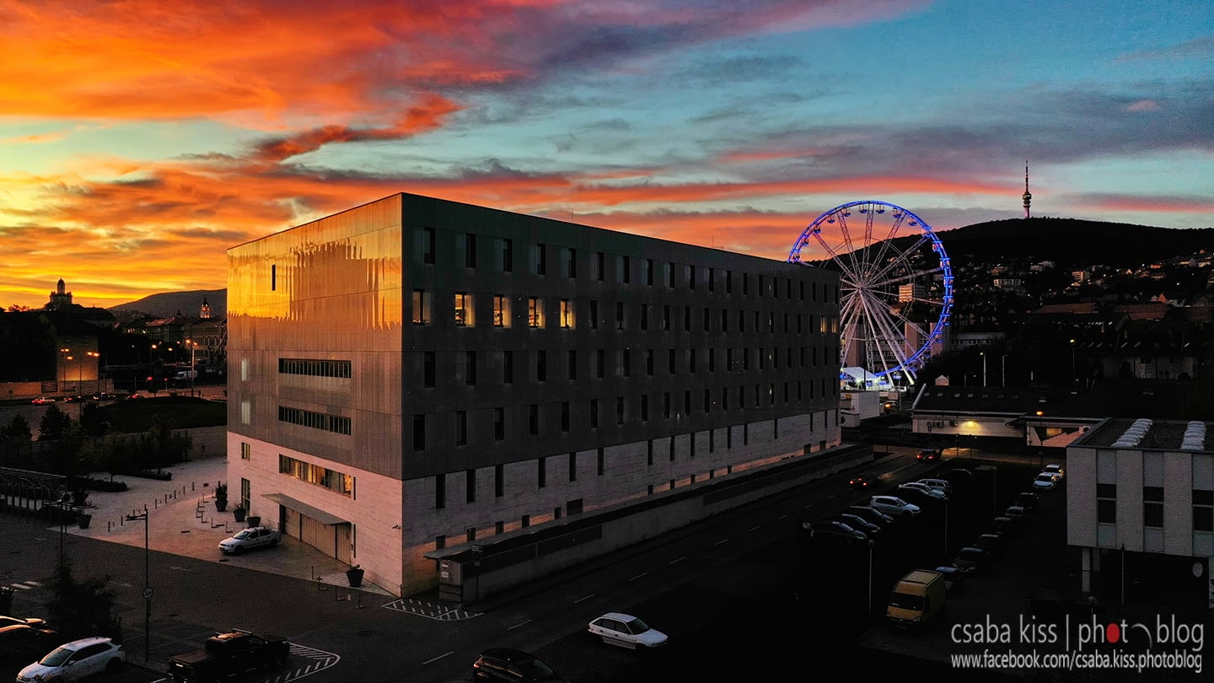
Köszönöm szépen a figyelmet!
Köszönöm a figyelmet!

